Slide 1
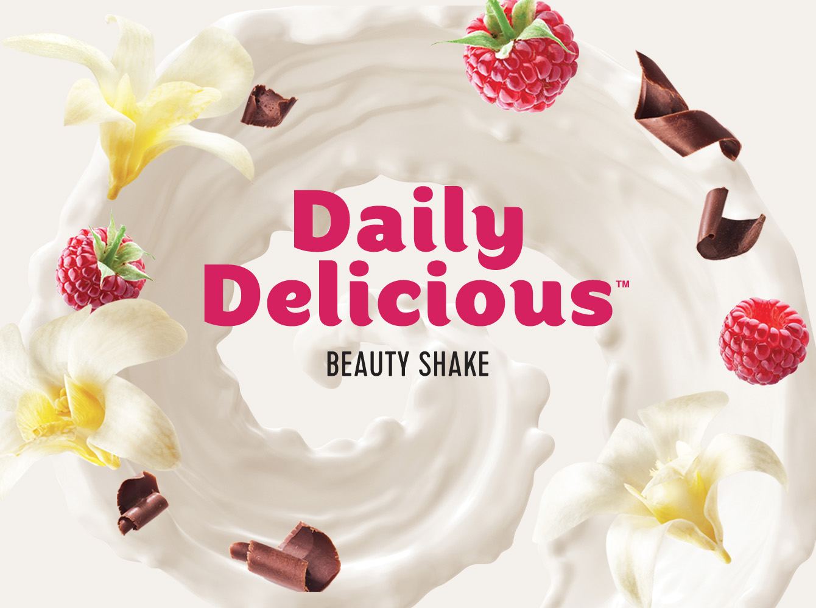
BALTYMINIAI KOKTEILIAI
SVEIKATAI IR GROŽIUI

Slide 2
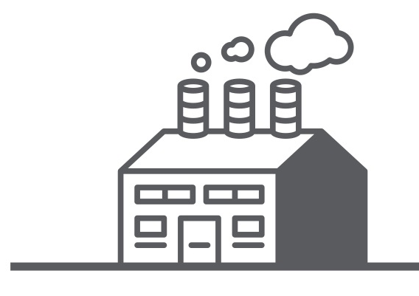
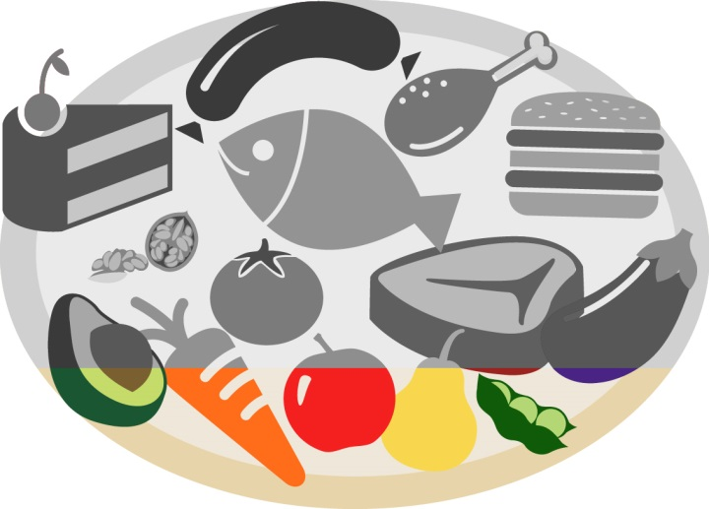
Pasaulis aplink mus
70 %
30 %
Notes:
Pasikeitė mitybos pobūdis. Nėra laiko gaminti skanaus ir vertingo maisto, valgome skubomis ir sausai. Prisiminkime, ką valgėme šiandien?
Mes valgome sotų maistą (mėsainius, Šiuolaikinis gyvenimo būdas neskatina žmogaus aktyvumo ir nepadeda jam siekti kokybiško ilgaamžiškumo. Kodėl taip yra?
• Nepalankūs ekologiniai faktoriai. Atmosfera vis labiau teršiama nuodingomis išmetamosiomis dujomis, pramonės atliekomis ir t. t. Organizmą nuolat veikia elektromagnetinis spinduliavimas, skleidžiamas daugybės buities prietaisų, telefonų, kompiuterių ir pan.
• Pagreitėjęs gyvenimo tempas. Mes taupome laiką miego ir kokybiško poilsio sąskaita.
• Šiuolaikinės visuomenės žmonės esti nuolatinio streso būklės (ne tik darbe, bet net ir transporto priemonėje...). Masinės informacijos priemonės taip pat dažniausiai skleidžia negatyvią informaciją.
• Žalingi įpročiai. Viena cigaretė „sudegina“ 25–30 mg vitamino C.
• Sumažėjęs fizinis aktyvumas. Mūsų gyvenimo būde yra per mažai judėjimo.
makaronus, bandeles, pyragaičius), manydami, kad valgyti gausiai yra sveika ir naudinga. Tačiau tai yra didelė klaida, nes tokio maisto kokybė neatitinka organizmo maistinių medžiagų poreikių.
Į daugelį mūsų vartojamų produktų yra dedama įvairių konservantų, dažiklių, skonio stipriklių, kurie keičia maisto išvaizdą ir skonį, bet negerina jo kokybės.
Kasdieninis daržovių ir vaisių vartojimas mums vis tiek nepadeda surinkti viso reikalingo vitaminų ir mineralų kiekio, nes jie išauginti dirvožemyje, kuris yra ne tik skurdus mineralų, bet, kaip ir atmosfera, tampa vis labiau užterštas, derlius nuimamas nesunokęs, o transportavimo metu netenka ir paskutinių vitaminų.
• Be to, parduotuviniai „švieži“ vaisiai, daržovės ir žalumynai dažnai apdirbami chemikalais, kurie prailgina jų saugojimo laiką, tačiau žymiai sumažina vertingų medžiagų kiekį.
• Mes dažnai vartojame valytus ir rafinuotus produktus. O juk daugelis žino, kad naudingos medžiagos kaupiasi kaip tik vaisių žievelėse, grūdų luobelėse ir gemaluose – visur, ką įprastai vadiname maisto atliekomis.
• Daug vertingų medžiagų prarandama maisto produktus termiškai apdorojant.
• Dėl hormonų, antibiotikų naudojimo mėsos ir paukštienos pramonėje, augimo stimuliatorių – augalininkystėje, mes gauname produktus, kurie ne tik skurdūs naudingų medžiagų, bet dar ir žalingi sveikatai.
Rezultatas – angliavandenių, riebalų, kalorijų perteklius ir ląstelienos, baltymų, beveik visų vitaminų ir daugelio mineralų trūkumas kasdieniniame maiste.
Mokslininkų tyrimai patvirtina, kad net labai išsivysčiusiose šalyse daugelis žmonių, kurie kelis kartus per dieną valgo daržovių ir vaisių, vis tiek kenčia nuo vitaminų ir mineralų trūkumo. JAV, Vokietijos, Prancūzijos, Didžiosios Britanijos gyventojai kasdien su maisto produktas gauna tik 30 % viso organizmui reikalingų medžiagų kiekio.

Slide 3

SVEIKA
MITYBA
+
mitybos
korektoriai
+
mitybos
pakaitalai
Notes:
Ką daryti, jei maisto produktai neaprūpina mūsų organizmo visais gyvybiškai reikalingais vitaminais ir mineralais?
Pasižiūrėkime kaip ši problema buvo sprendžiama Japonijoje. Tekančios saulės šalis yra puikus atidaus rūpinimosi piliečių sveikatos išsaugojimu pavyzdys. Šioje šalyje jau gyvena 50 000 žmonių, kurių amžius viršija 100 metų!
Japonijos medicina mums gali pasirodyti labai keista. Niekas nenustebs, jei gydytojas išrašys pasivaikščioti parke kasdien po 40 minučių. Japonai yra labai paklusnūs ir sąžiningai vykdys visas instrukcijas.
Kurgi slypi tokių aukštų japonų ilgaamžiškumo rodiklių paslaptis?
► Pirmiausia, tai stabili teisinga mityba ir fizinis krūvis.
► Antra, reguliarūs medicininiai patikrinimai.
► Ir trečioji tokių aukštų ilgaamžiškumo ir rekordiškų sveikatos rodiklių „paslaptis“ – valstybinė nacijos sveikatos atstatymo programa.
Sprendimas buvo rastas dar prieš 50 metų. Jo esmė – gyventojų raciono korekcija biologiškai aktyvių maisto papildų pagalba. Šiuo metu 90 % Japonijos gyventojų kasdien vartoja BAMP. Net priėmimo į darbą anketose visada yra klausimai apie žmogaus vartojamus maisto papildus. Atsakymai į juos suteikia darbdaviui informacijos apie tai, kaip atsakingai žmogus rūpinasi savo sveikata ir koks bus jo požiūris į darbą. Japonijos kompanijos vertina visada sveikus, trykštančius energija ir sumanumu darbuotojus.
Tokio požiūrio į BAMP vartojimą rezultatas yra tas, kad japonai visada atrodo jauni „ne pagal metus“ ir gyvena aktyviai būdami bet kokio amžiaus.
Šiuo metu mitybos korektorius ir pakaitalus vartoja:
Japonijoje – 90 % gyventojų
JAV – 70 % gyventojų
Europoje – 50 % gyventojų
Rusijoje BAMP vartoja apie 3 %, NVS šalyse – vidutiniškai 3–8 % gyventojų.

Slide 4
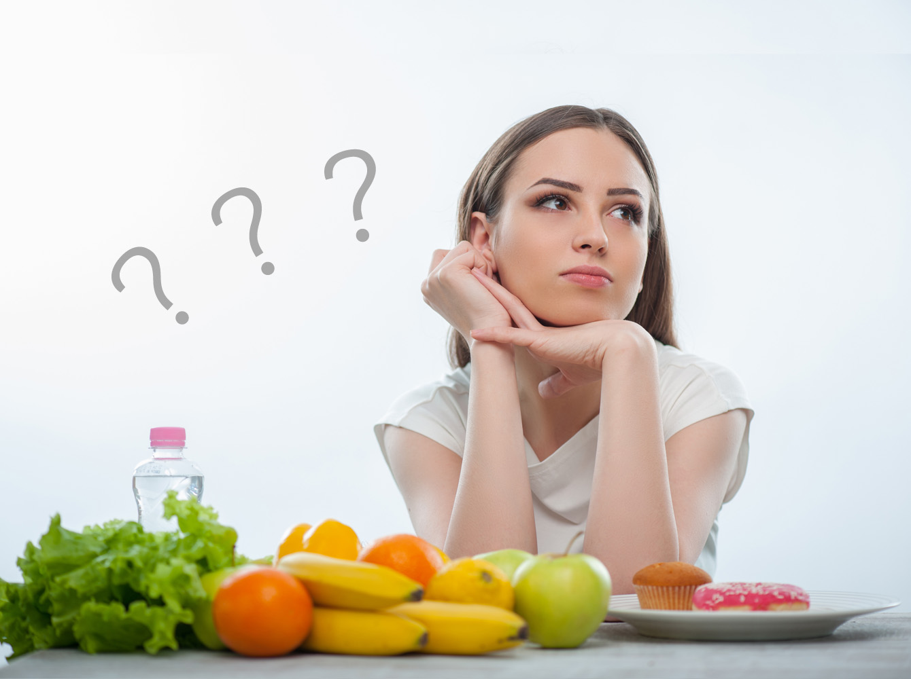
Sveikos visuomenės poreikiai
Notes:
Mes gyvename tokiu režimu, kad esame nuolat užsiėmę ir mums nuolat trūksta laiko.
Sutinkate?!
Todėl mes keliame ypatingus reikalavimus maistui, kurį valgome!
Kad atitiktų šiuolaikinės visuomenės poreikius maistas turi būti:
Greitai paruošiamas. Laikas turi susitaupyti tiek ruošiant maistą, tiek jį valgant.
Maistingas
Naudingas
Saugus
Ir, žinoma, skanus
Ar tai įmanoma?
Kaip rodo praktika ir susiformavusi mitybos kultūra Europoje, Japonijoje, JAV, toks derinys yra įmanomas!
Susipažinkime!

Slide 5
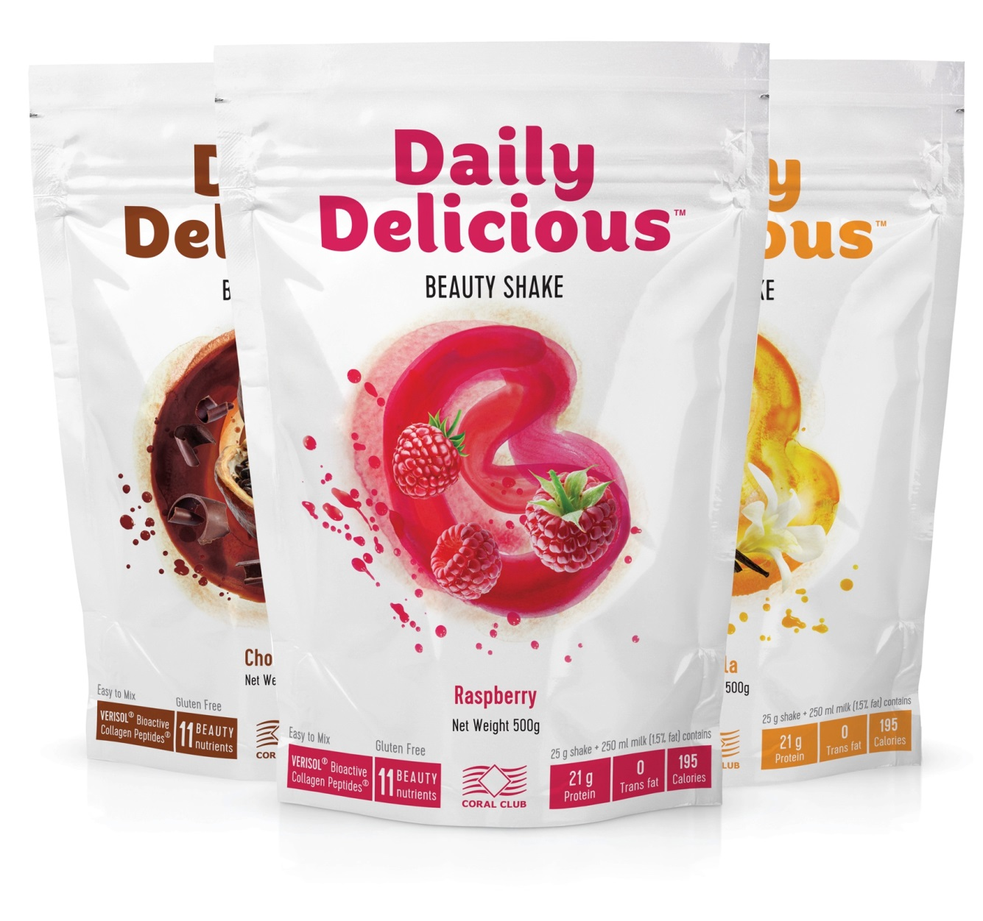
Daily Delicious Beauty Shake
Notes:
Sveikų produktų, skirtų jūsų organizmo mitybai, linija Daily Delicious („Skanu kiekvieną dieną“) ir pirmieji šios produktų linijos atstovai – Beauty Shake („Skanu būti gražiems“).
Sutikite, kad dažnai tai, kas skanu, nebūna naudinga. O tai, kas naudinga – ne visada skanu...
Daugiau kaip pusantrų metų buvo kuriamas produktas, kuris atitinka patį svarbiausią poreikį – „skanu ir naudinga“.
Mūsų produktas Daily Delicious ne tik sveikas, bet ir labai skanus! Tai subalansuotų gyvūninių ir augalinių baltymų, suderintų su kolagenu ir vitaminų bei mineralų kompleksu, šaltinis, kuris padeda palaikyti gyvybinį tonusą, fizinį aktyvumą ir kiekvieną dieną suteikia energijos.
Kokteiliuose nėra GMO ir jų gamyboje nenaudojamos medžiagos, gautos iš genetiškai modifikuotų ingredientų.

Slide 6
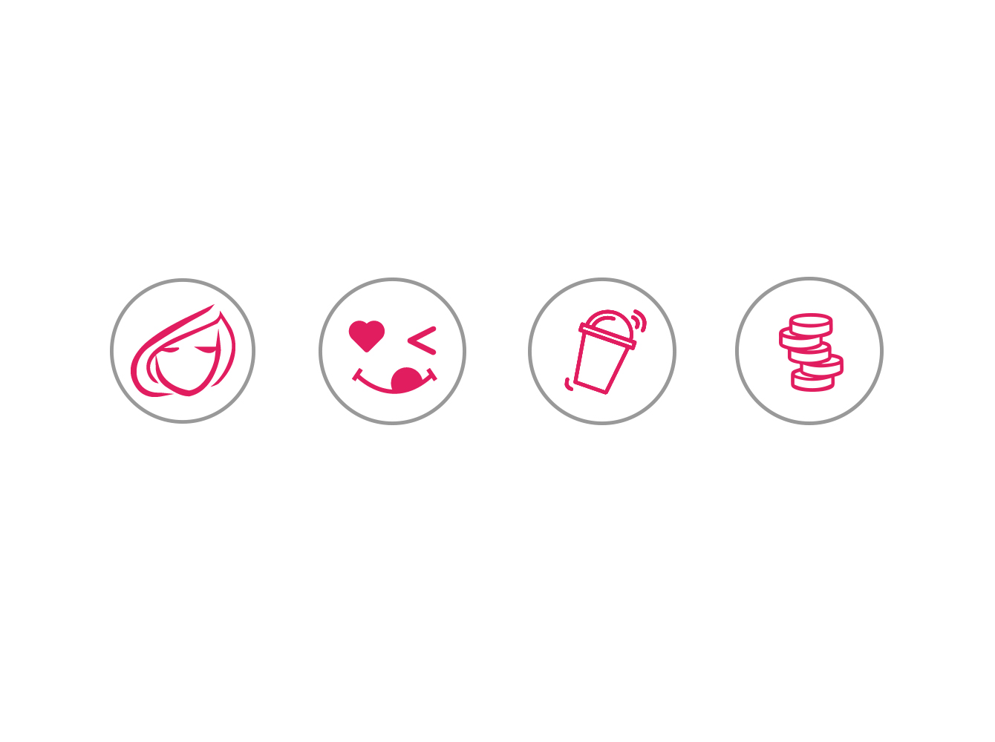
Daily Delicious Beauty shake
Naudinga
Skanu
Patogu
Naudinga
Notes:
Mūsų naujojo produkto unikalumą nulemia jo sudėtis:
Aukšta mitybinė vertė pasiekiama subalansuotos baltymų formulės dėka. Tam naudojami 3 labiausiai vertingi baltymų šaltiniai: pieno baltymai, išrūgų baltymų koncentratas ir sojų baltymų izoliatas.
Vitaminų ir mineralų kompleksas parinktas taip, kad į jį įeitų visi nutrientai, reikalingi jūsų odos, plaukų ir nagų grožiui palaikyti.
Super komponentas – peptidinis kolagenas – tai amžinos jaunystės ingredientas. Beje, baltyminiai kokteiliai su kolagenu yra labai populiarūs Japonijoje.
Natūralus skonis! Trys nuostabūs ir labiausiai atpažįstami skoniai, kuriuos galima derinti tarpusavyje, kaitalioti arba išsirinkti iš jų labiausiai mėgstamą.
Produktas yra labai geros kokybės, nes:
Mes naudojame aukščiausios kokybės ir brangius išrūgų baltymus
Naudojame tik natūralius skoniklius: vanilę, avietes ir kakavą
Pasirinkome natūralų saldiklį eritritolį

Slide 7
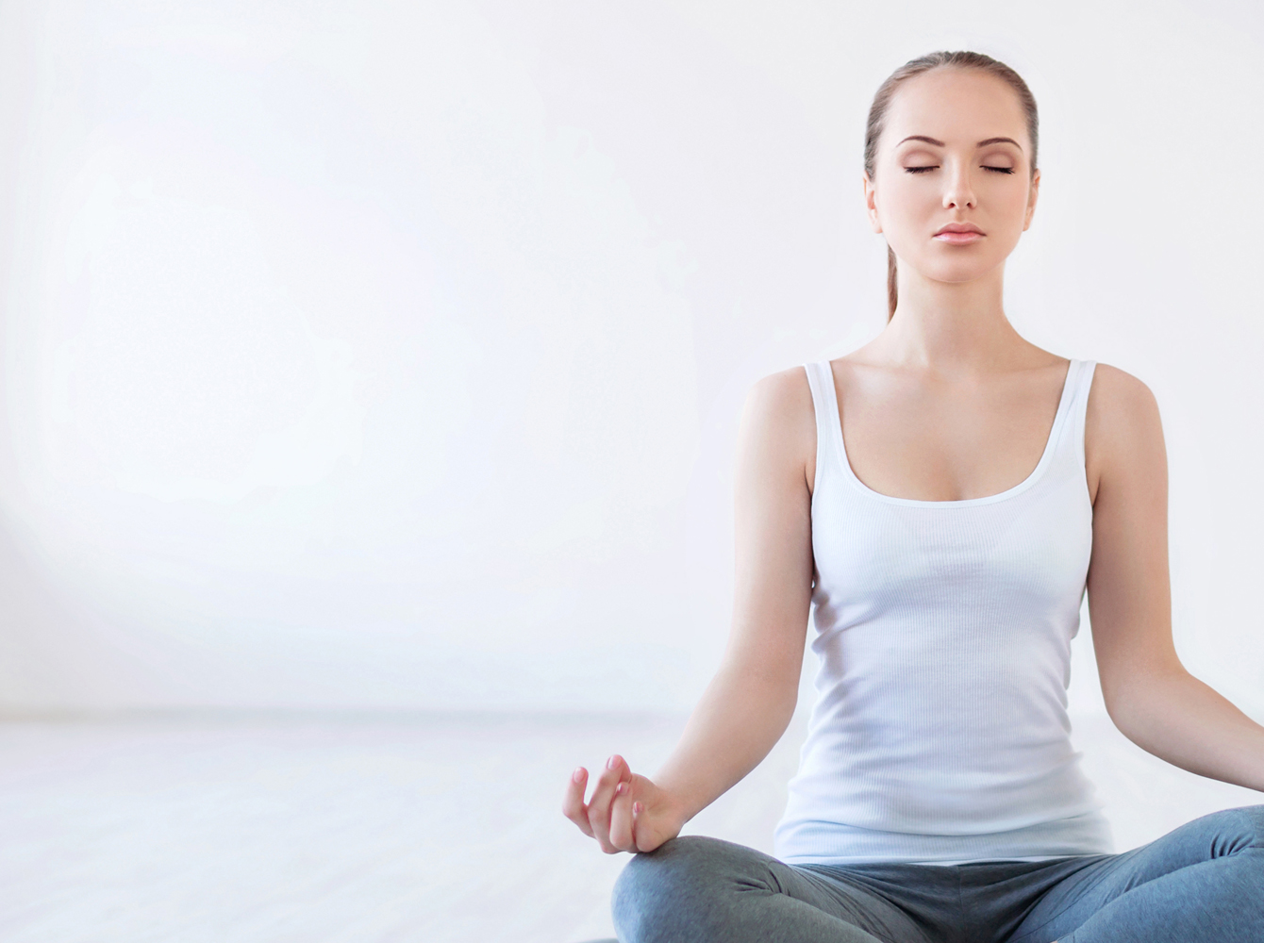
NAUDINGA
21 g kokybiškų
baltymų
kiekvienoje porcijoje
11 grožio
nutrientų
super ingredientas –
kolagenas Verisol
Notes:
Mūsų naujojo produkto unikalumą nulemia jo sudėtis:
Aukšta mitybinė vertė pasiekiama subalansuotos baltymų formulės dėka. Tam naudojami 3 labiausiai vertingi baltymų šaltiniai: pieno baltymai, išrūgų baltymų koncentratas ir sojų baltymų izoliatas.
Vitaminų ir mineralų kompleksas parinktas taip, kad į jį įeitų visi nutrientai, reikalingi jūsų odos, plaukų ir nagų grožiui palaikyti.
Super komponentas – peptidinis kolagenas – tai amžinos jaunystės ingredientas. Beje, baltyminiai kokteiliai su kolagenu yra labai populiarūs Japonijoje.
Natūralus skonis! Trys nuostabūs ir labiausiai atpažįstami skoniai, kuriuos galima derinti tarpusavyje, kaitalioti arba išsirinkti iš jų labiausiai mėgstamą.
Produktas yra labai geros kokybės, nes:
Mes naudojame aukščiausios kokybės ir brangius išrūgų baltymus
Naudojame tik natūralius skoniklius: vanilę, avietes ir kakavą
Pasirinkome natūralų saldiklį eritritolį

Slide 8
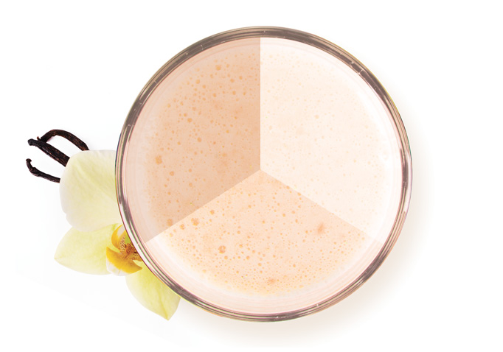
Subalansuota baltyminė formulė
PIENO
SOJŲ
Ilgalaikis
sotumo
pojūtis
Didelė
maistinė
vertė
IŠRŪGŲ
Greitas
pasotinimas
Notes:
Proteininis (baltyminis) pagrindas
Beauty Shake pagrindą sudaro subalansuota baltymų formulė, gauta iš trijų labiausiai vertingų baltymų šaltinių: pieno baltymų, išrūgų baltymų koncentrato ir sojų baltymų izoliato.
Kam mūsų organizmui reikalingi baltymai? Štai kelios pagrindinės baltymų funkcijos:
Baltymai yra praktiškai visų audinių statybinė medžiaga. Jie įeina į kraujo, raumenų, plaukų, nagų, odos, vidaus organų ir audinių sudėtį. Baltyminį maistą vartoja sportininkai, nes jis leidžia efektyviai ir greitai užauginti raumenų masę.
Baltymai padeda nunešti maistines ir naudingąsias medžiagas į ląsteles. Be baltymų toks transportavimas būtų neįmanomas. Baltymų molekulės dalyvauja formuojantis imuninės sistemos ląstelėms ir stiprina imunitetą.
Baltymai įeina į ypatingų fermentų, kurie greitina tam tikras svarbias organizmo biochemines reakcijas, sudėtį. Trūkstant baltymų, lėtėja metabolizmas. O sulėtėjus medžiagų apykaitai, pradeda didėti svoris. Būtent todėl baltyminiai produktai įeina į įvairių dietų, skirtų mažinti svorį, sudėtį.
Baltymai prailgina angliavandenių įsisavinimo laiką. Tai sumažina maisto bendrą glikeminį indeksą ir leidžia ilgą laiką be insulino šuolių palaikyti pakankamą cukraus kiekį kraujyje. O tai savo ruožtu suteikia galimybę efektyviai ir be problemų įveikti alkio jausmą ir kontroliuoti svorį.
Pieno baltymai – ypač svarbus mitybos elementas.
Organizmo ląstelių ir audinių baltymai susidaro tik iš maisto baltymų. Mūsų organizmui yra labai svarbu, kad į jį nuolat patektų maisto produktai, turintys baltymų. Baltymų poreikis yra didesnis ryte, kas susiję su nevalgymu naktį. Taip pat ir po intensyvaus fizinio krūvio organizmui reikalingas maistas, turtingas baltymų.
Šių kokteilių sudėtyje esančių pieno baltymų, pagamintų iš šviežio nuriebinto pieno, sudėtyje yra iki 93 % grynų baltymų. Iš visų gyvūninių baltymų pieno baltymai (kartu su kiaušinių baltymais) yra vertinami kaip patys geriausi.
Pirmiausia, pieno baltymai turi labai didelę mitybinę vertę. Jie daug lengviau ir geriau yra organizmo įsisavinami, nei mėsos ar net žuvies baltymai.
Antra, skirtingai nuo augalinių baltymų, pieno baltymuose yra visos 10 iš nepakeičiamų (kurių organizmas negali susintetinti) aminorūgščių pačiu geriausiu santykiu.
Išrūgų baltymų koncentratas – dar vienas naudingas maisto produktas; jis yra gaminamas iš pieno išrūgų. Kokteiliuose esančiame išrūgų baltymų koncentrate yra iki 81 % baltymų. Išrūgų baltymai, palyginus su visais piene esančiais baltymais, organizmo visiškai įsisavinami ir sudaro raumenų mitybos pagrindą.
Išrūgų baltymai po mažą lopinėlį atstato audinius po traumų, raiščių ir raumenų patempimų. Pooperaciniu laikotarpiu organizmui ypatingai reikia geros porcijos lengvai įsisavinamų tikrų baltymų. Yra žinoma, kad naujos raumenų skaidulos negali greitai susidaryti, jei į organizmą nepatenka pakankamai naujų aminorūgščių.
Sojų baltymų izoliatas, kuris naudojamas DDBS, yra lengvai įsisavinamas maisto produktas, turintis iki 90 % grynų augalinių baltymų. Gamybos metu sojų baltymų izoliatas specialiai valomas, todėl jo sudėtyje nėra riebalų, angliavandenių, izoflavonų ir kitų medžiagų, lieka gryni sojų baltymai. Todėl tarp visų augalinių baltymų sojų izoliatas yra vertinamas kaip naudingiausias.
Dietologai rekomenduoja sojų izoliatą naudoti tiems žmonėms, kurių organizmas sunkiai įsisavina įprastą kazeininį baltymą arba netoleruoja laktozės.
Sojų izoliatą taip pat renkasi žmonės, kurie aktyviai sportuoja ir teikia pirmenybę sveikam gyvenimo būdui. Šis produktas taip pat labai naudingas tiems, kas nori sumažinti viršsvorį ir ieško vertingos alternatyvos tradiciniams produktams, turintiems natūralių baltymų. Sojų baltymai patiks ir vegetarams, ieškantiems kuo pakeisti sunkiai įsisavinamą mėsą.
Sojų izoliatas turtingas pakeičiamų ir nepakeičiamų aminorūgščių.
Sojų baltymai puikiai dera su pieno baltymais. Naudojami kartu jie padeda kokybiškai praturtinti pagyvenusių ar turinčių silpną sveikatą žmonių maisto racioną vertingais baltymais ir taip pagerinti jų savijautą.

Slide 9
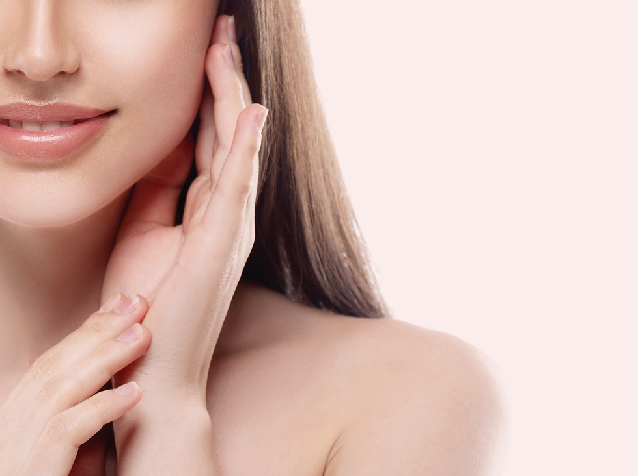
11
GROŽIO
NUTRIENTŲ
Notes:
Į kokteilių sudėtį įeina 11 kruopščiai atrinktų nutrientų (vitaminų ir mineralų), iš kurių kiekvienas kasdien reikalingas besirūpinantiems savo grožiu ir sveikata. Harmoningai derėdami vienas su kitu jie padeda išsaugoti odą elastingą ir stangrią, plaukus gražius o nagus tvirtus.

Slide 10
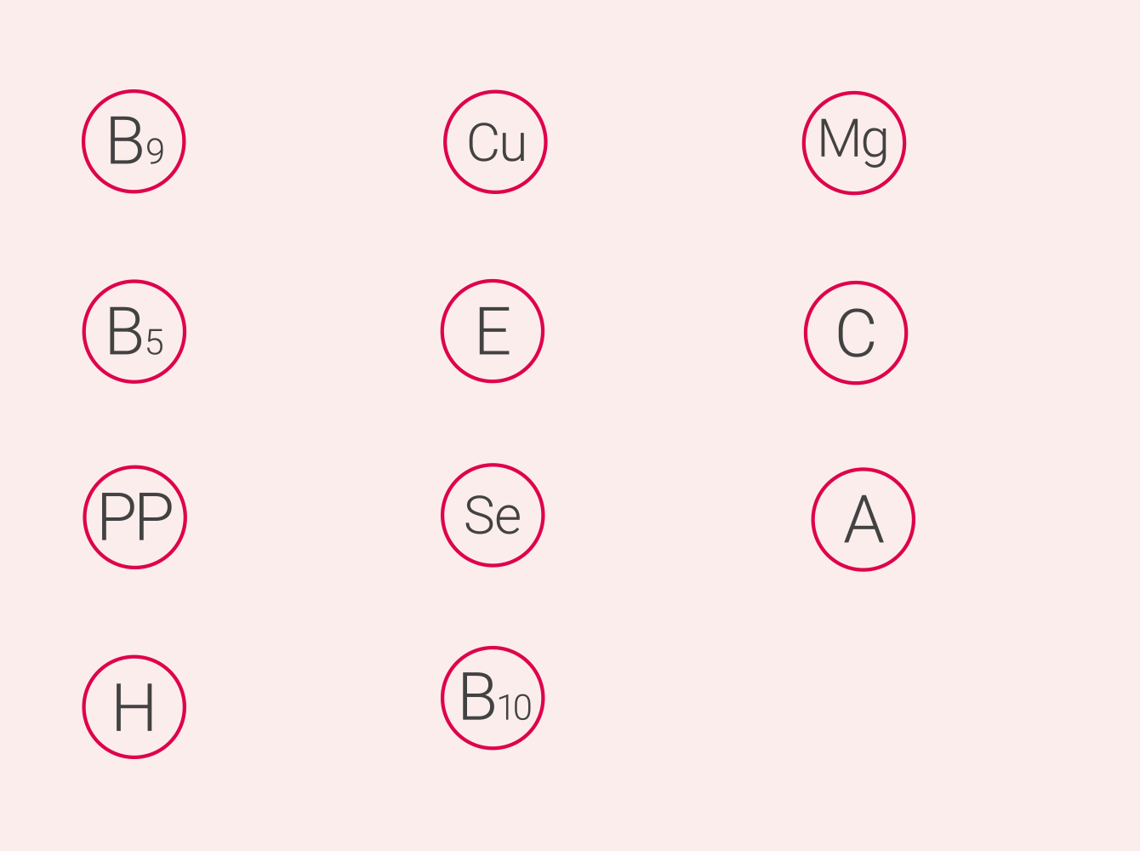
Folio
rūgštis
Varis
Magnis
Pantoteno rūgštis
Vitaminas Е
Vitaminas С
Niacinas
Selenas
Vitaminas А
Biotinas
Paraaminobenzoinė rūgštis
Notes:
Paraamino benzoinė rūgštis (В10) (vienoje kokteilio porcijoje 25 mg)
• Saugo odą nuo kenksmingo saulės poveikio
• Normalizuoja melanino gamybą odoje
• Saugo nuo pigmentinių dėmių atsiradimo
Vitaminas А (vienoje kokteilio porcijoje 367 µg )
• Stabdo spuogų ir inkštirų atsiradimą
• Stabdo strijų atsiradimą
• Maitina odą
Vitaminas С (vienoje kokteilio porcijoje 145 mg)
• Stimuliuoja kolageno sintezę
• Stiprina kraujagyslių sieneles
• Gerina odos elastingumą
Niacinas (РР) (vienoje kokteilio porcijoje 4,75mg)
• Pasižymi regeneruojančiu poveikiu
• Saugo nuo odos ligų
• Stabdo plaukų slinkimą
Vitaminas Е (vienoje kokteilio porcijoje 4 mg)
• Stiprus antioksidantas
• Dalyvauja odos regeneracijos procese
• Maitina odą
Pantoteno rūgštis (В5) (vienoje kokteilio porcijoje 4 mg)
• Stiprina plaukus ir nagus
• Lėtina odos senėjimo procesus
• Suteikia plaukams švelnumo ir šilkinę išvaizdą
Folio rūgštis (В9) (vienoje kokteilio porcijoje 0,13 mg)
• Padeda plaukams augti sveikiems
• Suteikia odai sveiką išvaizdą
Biotinas (Н) (vienoje kokteilio porcijoje 0,04 mg)
• Drėkina plaukus
• Stabdo nagų sluoksniavimąsi
• Stiprina vidinius odos sluoksnius
Magnis (vienoje kokteilio porcijoje 50 mg)
• Lygina raukšles
• Stiprina nagus
• Reikalingas elastino gamybai
Selenas (vienoje kokteilio porcijoje 0,05 mg)
• Lėtina odos senėjimą
• Stabdo pleiskanų atsiradimą
Varis (vienoje kokteilio porcijoje 0,5 mg)
• Reikalingas elastino gamybai
• Svarbus odos, plaukų ir akių pigmentacijai

Slide 11
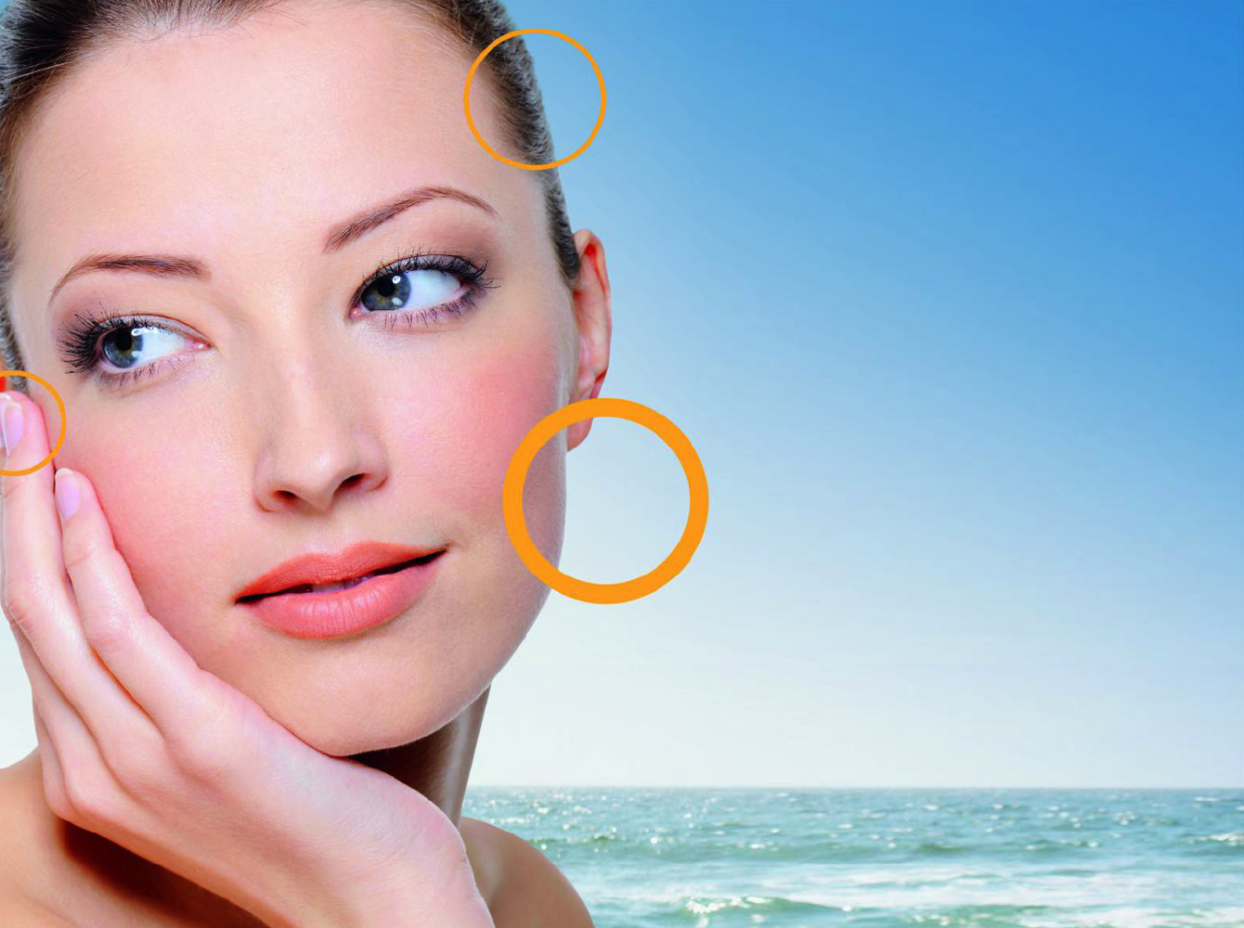
JAUNYSTĖS
SUPER
INGREDIENTAS
Verisol
®
Notes:
Peptidinis kolagenas Verisol buvo sukurtas tam, kad pagerintų viso pasaulio žmonių gyvenimo kokybę. Daugybė mokslinių tyrimų patvirtino, kad jis pagerina funkcinę sąnarių ir kaulų būklę, padeda normalizuoti svorį ir lėtina odos senėjimo procesus.
Hidrolizuotas kolagenas Verisol – tai efektyvi kolageno forma, sudaryta iš trijų aminorūgščių: lizino, prolino ir hidroksiprolino. Tai mažo molekulinio svorio kolagenas, todėl jo peptidai greitai ir lengvai įsisavinami ir greitai pradeda aktyviai veikti.
Ypatingas vaidmuo tenka lizinui. Ši aminorūgštis reikalinga kolageno – pagrindinio baltymo, reikalingo raumenų, kremzlių, raiščių ir odos jungiamųjų audinių susidarymui, taip pat padeda greitai atsistatyti raumeniniams audiniams, būtina kitų naudingų aminorūgščių įsisavinimui. Lizinas labai svarbus normaliai širdies raumens veiklai, kas taip pat svarbu sportininkams ir aktyviai gyvenantiems žmonėms.
Trūkstant lizino, sutrinka visa baltymų apykaita. Pavyzdžiui, sportininkams, ypač ilgų distancijų bėgikams, lizino deficitas gali sukelti lėtinį sausgyslių uždegimą ir raumenų išsekimą.
Šis kolagenas puikiai dera su kitais komponentais ir yra lengvai įsisavinamas. Neturi riebalų, angliavandenių, gliuteno, purinų ir cholesterolio, yra hipoalerginis produktas.
Kolageno peptidai labai svarbūs palaikant kremzlių, sąnarių, odos jungiamojo audinio elastingumą ir tvirtumą. Jie puikiai maitina odą, dėl ko padidėja jos turgoras ir stangrumas, lėtėja ankstyvo senėjimo procesai.
Kartu su kolageno hidrolizatu veikia vitaminas C. Šis vitaminas-antioksidantas dalyvauja savojo kolageno sintezėje, o tai reiškia, kad jis reikalingas saugant odą, raumenis ir raiščius nuo laisvųjų radikalų ir palaiko odos elastingumą.
Kolagenas Verisol puikiai dera su kitais komponentais, lengvai įsisavinamas ir turi aukštą bioprieinamumo laipsnį.
Veikdami iš vidaus, Verisolio peptidai daro tiesioginę įtaką kolageno apykaitai odoje, padeda palaikyti jos drėgnumą, stangrumą ir elastingumą, lėtina raukšlių susidarymo procesą.

Slide 12
Kolageno poveikis odai
Iki
Po
Kai kolageno trūksta
Kai kolageno kiekis padidėja
Notes:
Amžinos jaunystės ingredientas
Kolagenas – tai pagrindinis jungiamųjų audinių, iš kurių sudaryti mūsų oda, plaukai, nagai, kremzlės, baltymas (80 %). 40 % kolageno yra odoje, jis palaiko ją stangrią ir elastingą. Su amžiumi kolageno sintezė organizme mažėja, ir tada plaukai ir nagai plonėja, sąnariai ir kremzlės pradeda irti. Oda tampa sausa, blanki ir sudribusi, atsiranda raukšlės. Todėl palaikyti pakankamą kolageno kiekį organizme yra labai svarbu sveikatai ir grožiui.
Kolagenas – tai kaip tik tas komponentas, kuris ypatingai reikalingas nusilpusiems raumenims, kremzlėms, sąnariams ir odai, kad jie galėtų atsistatyti iki sveikos būklės. Kokteiliuose Beauty Shake naudojamas gyvulinis (karvių) kolagenas.

Slide 13
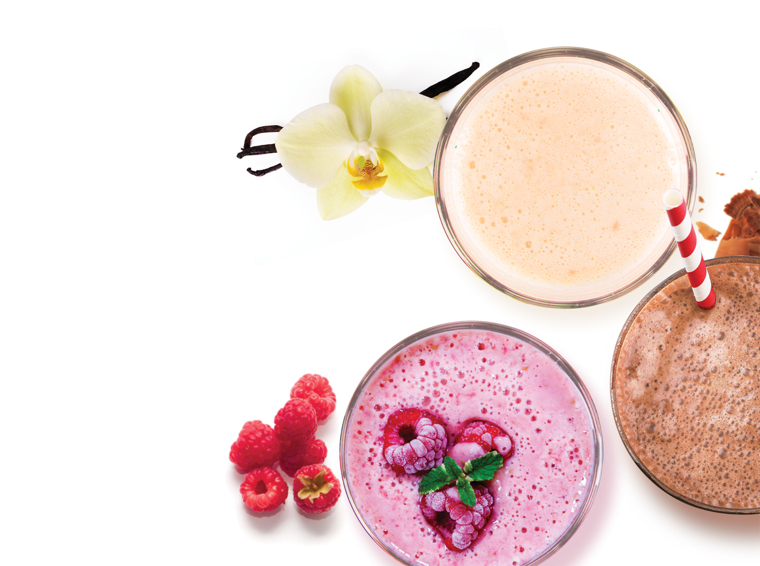
SKANU
Švelnus ir
lengvas
vaikystės skonis
Notes:
Mūsų kokteiliai iš tiesų yra natūralaus skonio!
Daugiau kaip 1,5 metų buvo vykdomi tyrimai ir mes pasiekėme unikalios purios kokteilių struktūros ir tikro natūralaus skonio.
3 patys pasaulyje populiariausi ir mėgstamiausi skoniai:
• Vanilė (lengvai patirpusių ledų skonis – subtilus ir šiek tiek aštrokas – mažai kas liks jam abejingas)
• Avietės (švelnus aviečių skonis su charakteringa rūgštele patiks bet kokio amžiaus saldumynų mėgėjui)
• Šokoladas (minkštas ir nuo vaikystės pažįstamas šokolado skonis su vanilinių ledų skonio gaidele padaro šį kokteilį idealiu lengvu desertu)
Ir nuostabus saldumas be žalos figūrai!
Mes sugebėjome sukurti skanų ir naudingą desertą, kuris gali pakeisti vieną pilnavertį valgymą per dieną! Čia ir yra jo unikalumas.

Slide 14
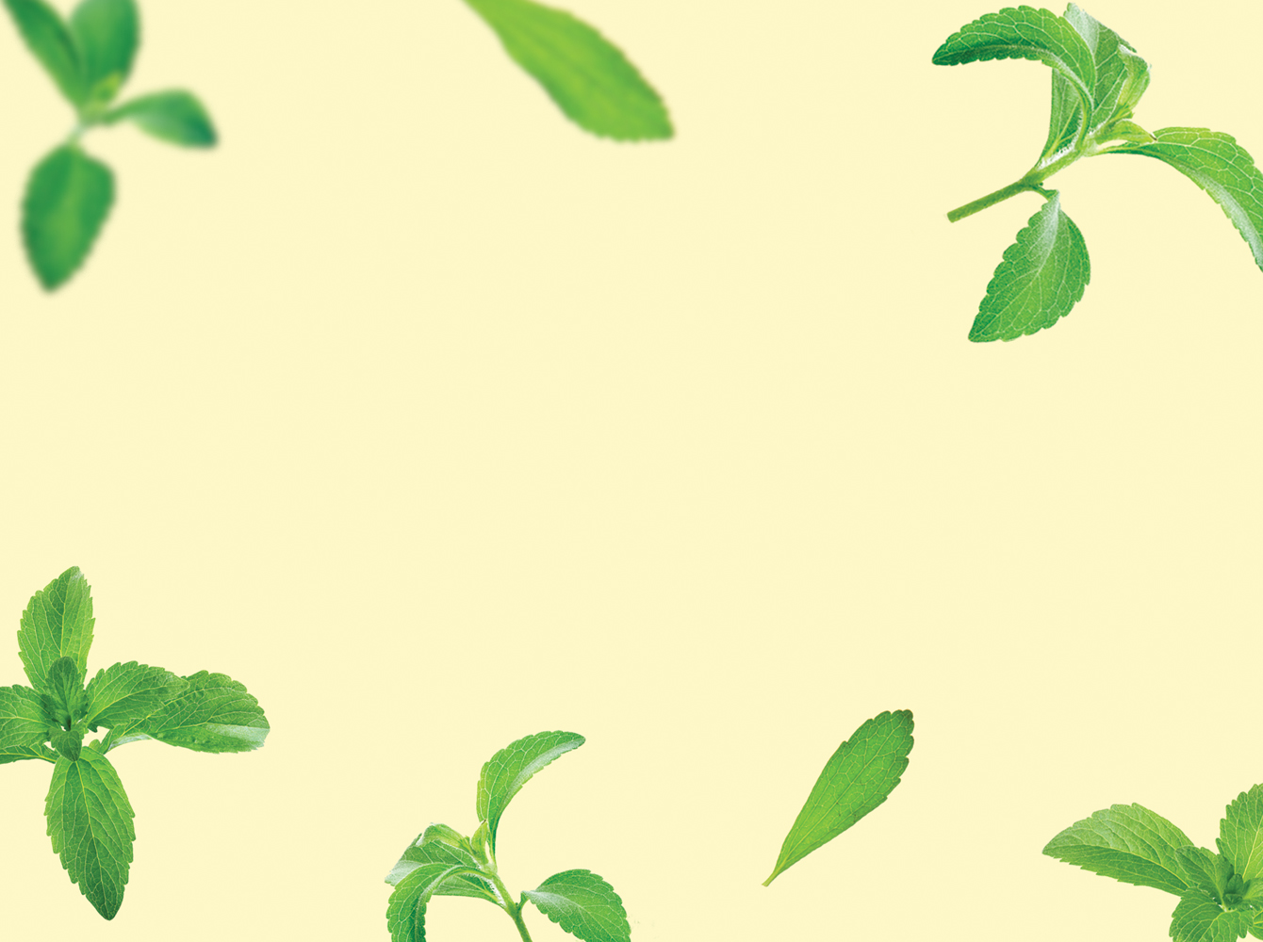
eritritolis ir steviozidas
Natūralūs saldikliai
Notes:
Jeigu jūs ribojate cukraus turinčių produktų vartojimą, tai nereiškia, kad jums reikia užmiršti apie saldumynus. „Idealaus“ cukraus pakaitalo ieškojimas yra viena iš aktualių mokslo apie teisingą mitybą užduočių. Mes irgi buvome iškėlę sau tokią užduotį ir, gerai pasigilinę, pasirinkome natūralų saldiklį eritritolį, kuris šiuo metu veržiasi į lyderius šioje srityje.
Kuo eritritolis skiriasi nuo kitų cukraus alkoholių?
Pirmiausia, jo saldumo pobūdis labai artimas sacharozės saldumo pobūdžiui, o pats saldumas sudaro 60–70 % sacharozės saldumo.
Antra, jo kaloringumas daug žemesnis — priklausomai nuo metodikos nuo 0 iki 0,2 kcal grame.
Trečia, jo glikeminis indeksas nulinis. Tai reiškia, kad eritritolis nedaro jokios įtakos cukraus kiekiui kraujyje.
Ketvirta, jo labai žemas insulino indeksas: nėra jokio pastebimo poveikio insulino gamybos kiekiui, niekaip neveikia cholesterolio, trigliceridų ir kitų biologinių markerių kiekio kraujyje.
Taip pat eritritolis visiškai kitaip organizme metabolizuojasi ir čia, ko gero, yra jo pagrindinis skirtumas nuo kitų cukraus alkoholių. 90 % eritritolio patenka į kraują per plonojo žarnyno sieneles ir po kurio laiko išeina iš organizmo su šlapimu. Tik 10 % eritritolio nueina iki tos žarnyno vietos, kur gyvena bakterijos, bet eritritolio jos nefermentuoja ir nevirškina ir jis taip pat pasišalina natūraliu būdu.
Taip pat eritritolis negali būti maistas bakterijoms, gyvenančioms burnos ertmėje. Pagal trejų metų tyrimo duomenis, eritritolis net saugo dantis nuo ėduonies, ir net geriau nei ksilitolis ir sorbitolis.
Tai vienintelis cukraus alkoholis, kuris yra traktuojamas kaip natūralus.
Eritritolis egzistuoja gamtoje ir nedideliais kiekiais randamas kai kuriuose vaisiuose (pavyzdžiui, kriaušėse, melionuose, vynuogėse) ir grybuose. Tai jį iš esmės skiria nuo tokių sintetinių saldiklių, kaip aspartamas ir sukralozė. Tačiau iš kitos pusės, eritritolio kristalai neauga ant medžių. Jis gaminamas pramoniniu būdu fermentuojant kukurūzus.
Ar eritritolis turi „tamsiąją pusę“?
Daugybė tyrimų nerado kokių nors neigiamų eritritolio vartojimo pasekmių. Visose pagrindinėse pasaulio šalyse jis pripažintas kaip saugus maisto priedas ir turi numerį Е968. Tačiau reikia turėti omenyje, kad vartojamas dideliais kiekiais (daugiau kaip 50 g iškart) eritritolis gali veikti kaip laisvinamieji. Kaip saugią vienkartinę eritritolio dozę gamintojai nurodo 30 gramų, tai yra, 5 arbatinius šaukštelius, kurių turėtų užtekti bet kokiam desertui.
Dar viena teigiama eritritolio savybė — jis nesukelia pripratimo ir priklausomybės kaip cukrus.
Steviozidas (steviolio glikozidai) — tai natūralus cukraus pakaitalas, kuris šiandien pelnytai yra vienas populiariausių pasaulyje. Steviozidas suteikia žmonėms, sergantiems cukriniu diabetu ar norintiems sumažinti svorį, unikalią galimybę atsisakyti cukraus vartojimo, bet ir tolaiu džiaugtis saldžia arbata, sausainiais, uogienėmis ir kitais skanumynais. Kaip gaunamas steviozidas? Tai ypatigas glikozidas, gaunamas iš stevijos lapų. Šio augalo tėvynė yra Pietų Amerikos šalys, tačiau jau daugiau kaip pusė amžiaus jš sėkmingai augina JAV, Japonijoje, Kinijoje, Kanadoje, Indijoje ir net pietiniuose Rusijos regionuose. Beje, auginti steviją galima ir namų sąlygomis — šis daugiametis augalas puikiai peržiemoja ant palangės, o vasarą duoda puikų derlių.
Steviozido, kaip natūralaus cukraus pakaitalo, populiarumą lengva suprasti: jis ne tik puikiai pasaldina maistą, bet ir labai naudingas organizmui. Saldūs stevijos lapai turtingi glikozidų (būtent jie ir suteikia saldų skonį), vitaminų С, Е, В1 ir B2, D, aminorūgščių, eterinių aliejų, karotenoidų, flavonoidų, saponinų, kalio, magnio, fosforo, geležies, kalcio, mangano, cinko, chromo ir kitų mikroelementų.
Daugybė laboratorinių ir klinikinių tyrimų, atliktų įvairiose pasaulio šalyse, patvirtina, kad steviozidų vartojimas teigiamai veikia žmogaus organizmą.

Slide 15
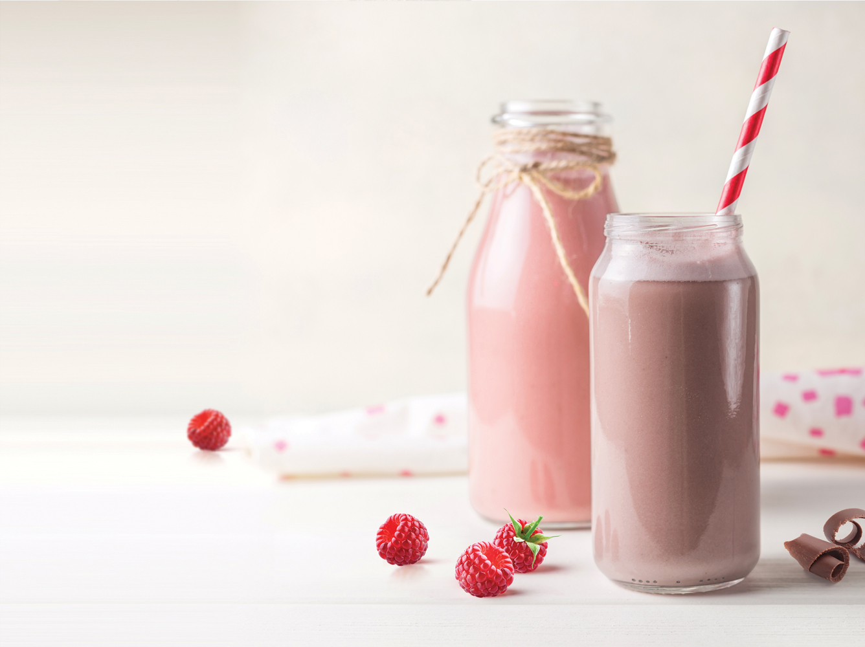
PATOGU
Gaminimas
trunka
tik 2 minutes

Slide 16
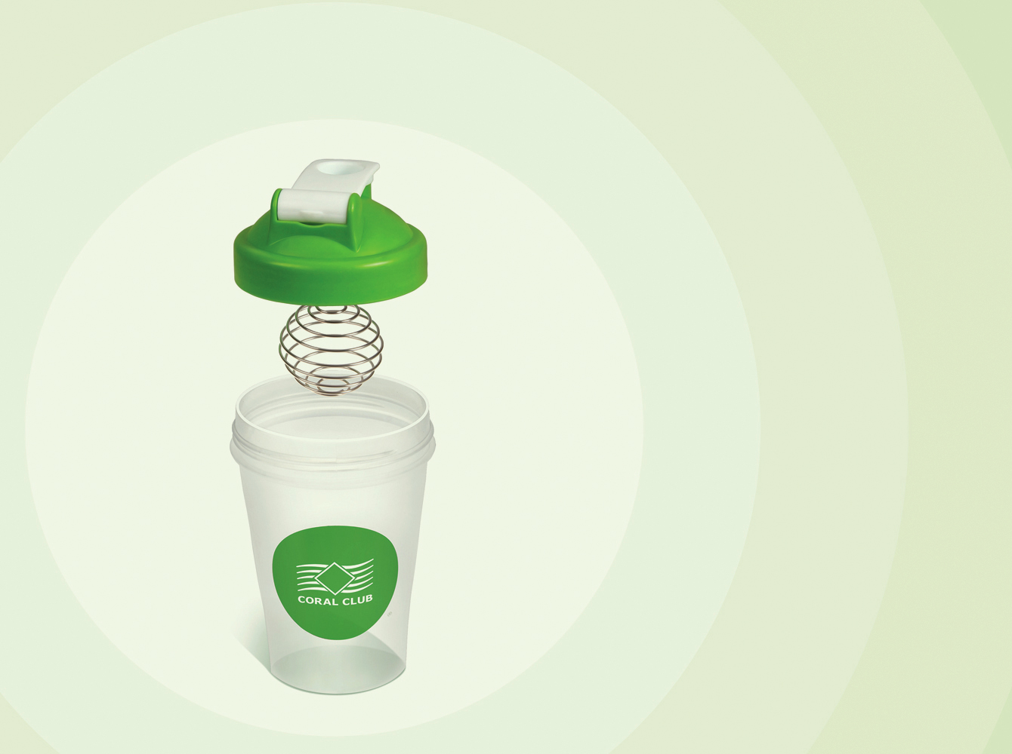
Smartshaker
1
Hermetiškai užsidarantis užsukamas dangtelis
2
Unikali rutulinė
spiralė plakimui
iš chirurginio plieno
Platus kaklelis,
kad būtų patogu suberti ingredientus
3
Saugi aukštos kokybės
plastmasė, neturi bisfenolio А
4
Notes:
CCI išmanioji plaktuvė (smartšeikeris) – tai pats geriausias būdas pasigaminti šių baltyminių kokteilių ir ne tik jų.
Išmanioji plaktuvė – tai universalus įrankis pasigaminti įvairių mišinių: nesvarbu, ar tai bus baltyminis kokteilis Beauty Shake, ar sunkiai išplakamas Colo-Vada Mix, ar, tarkim, klasikinis prancūziškas omletas.
Šios plaktuvės pagalba porciją DDBS galima pasigaminti per kelias sekundes ir su minimaliomis pastangomis. Tiesiog įberkite vieną matavimo kaušelį DDBS mišinio, krestelėkite ir gėrimas paruoštas!
Kompaktišką ir lengvą išmaniąją plaktuvę galima pasiimti su savimi visur be papildomų indų – paruoštą kokteilį galima gerti tiesiog iš jos.
Be to, skirtingai nuo panašios paskirties elektrinių prietaisų, šią plaktuvę išplauti galima labai greitai ir lengvai.
CCI plaktuvės gaminamos iš aukštos kokybės plastmasės, neturi bisfenolio A, todėl yra saugios naudoti.
Unikali rutulinė spyruoklė iš chirurginio plieno padeda suplakti kokteilį ar kitokį mišinį greičiau ir kokybiškiau, nei įprastai plaktuvėse naudojami tinkleliai.
Savybės, kuriomis mes didžiuojamės:
Pagaminta iš aukštos kokybės plastmasės, be BFA (bisfenolio A).
Hermetiškai uždaromas užsukamas dangtelis.
Užspaudžiamas vožtuvas.
Platus kaklelis – patogu sudėti ingredientus.
Unikali rutulinė spyruoklė iš chirurginio plieno.
Matavimo skalė, padedanti kontroliuoti mišinio tūrį.
Tūris, tinkamas būtent jums – 400 arba 600 ml.
Coral Club išmanioji plaktuvė – daugiau jokių gumuliukų!

Slide 17
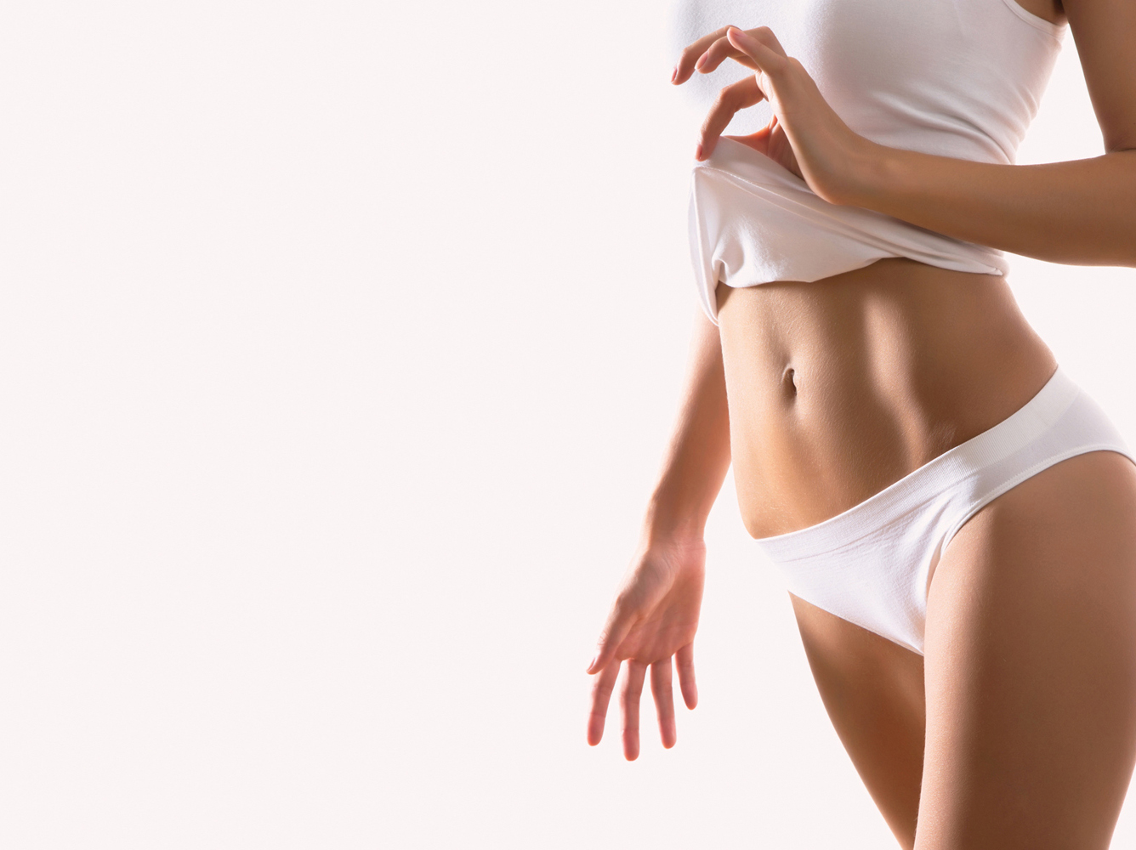
VARTOJIMO
VARIANTAI
LIEKNĖJAM GRAŽIAI
Įtraukiam šį kokteilį į savo kasdieninį racioną pakeisdami juo vieną arba du įprastus valgymus.
Notes:
Dietų metu organizme dažnai atsiranda vitaminų ir mineralų trūkumas, dėl ko išblykšta veidas, suprastėja plaukai i r nagai, atsiranda kitų nemalonių požymių. Daily Delicious Beauty Shake padės sumažinti svorį nepadarant žalos organizmui.
Šie kokteiliai padeda normalizuoti medžiagų apykaitą, sumažina cholesterolio kiekį, įjungia riebalų deginimo mechanizmus. Kelių rūšių baltymų derinys ilgam suteikia sotumo jausmą, kas leidžia sumažinti porcijų dydį ir suvartojamų kalorijų kiekį. Tereikia vartoti kokteilį kasdien vietoj vieno įprasto valgymo.

Slide 18
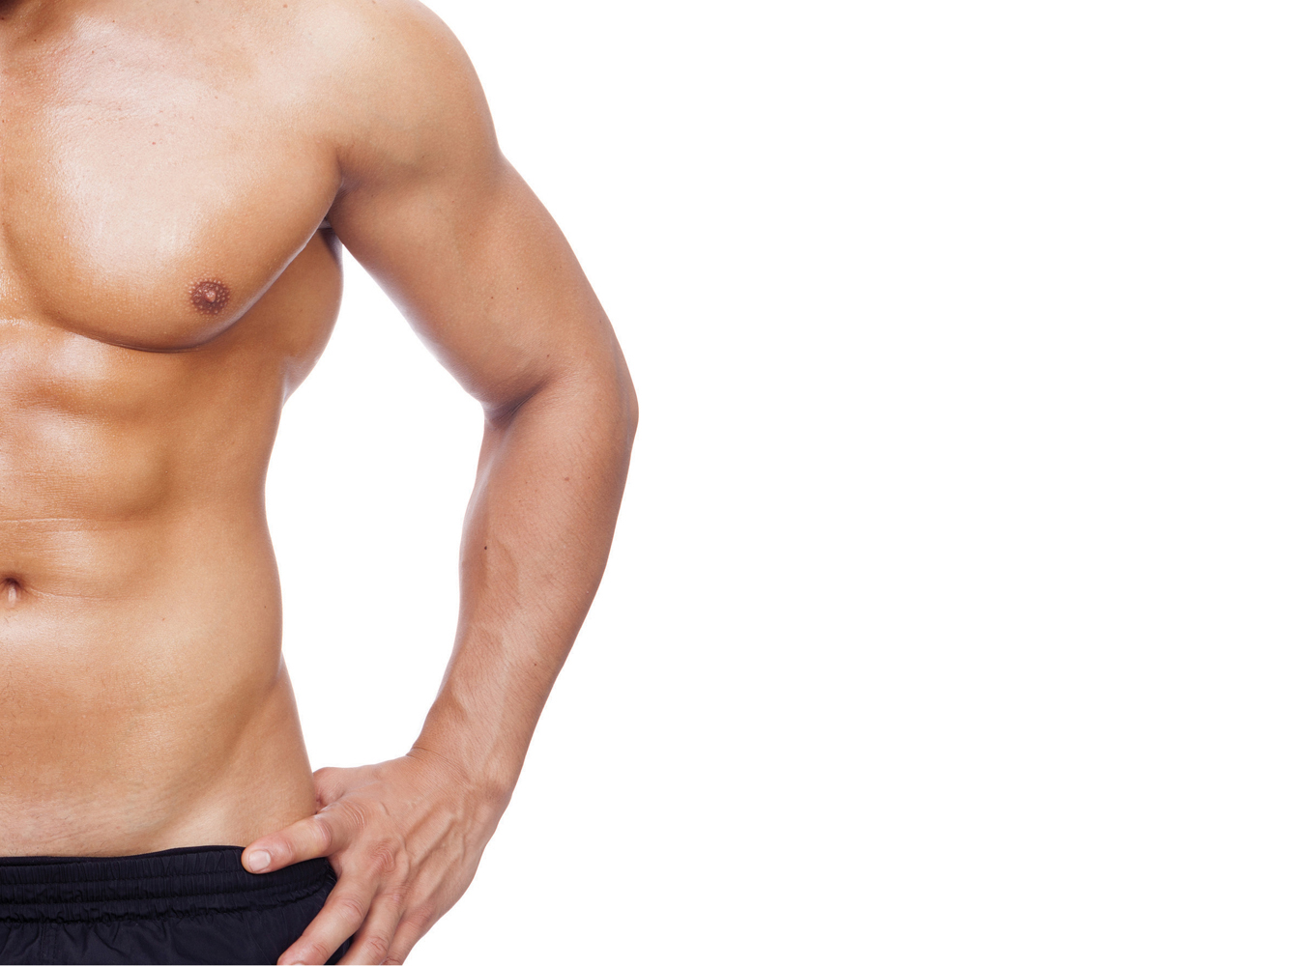
DAILINAM KŪNĄ
Įtraukiam į racioną kaip papildomą baltymų šaltinį
kartu su vienu įprastu
maisto priėmimu
+ 20 min. prieš treniruotę arba per valandą po jos.
Notes:
Lieknas stangrus kūnas su gerais išvystytais raumenimis patinka visiems. Tačiau ne visiems pavyksta įgyti norimų formų apsiribojant įprastu racionu. Naudojant šiuos kokteilius galima padidinti raumenų masės apimtis.
Kad raumenys vystytųsi efektyviai, kokteilių vartojimą būtina derinti su pakankamo intensyvumo jėgos pratimais. Kokteiliai aprūpins raumenis visomis reikalingomis jų augimui maistinėmis medžiagomis ir suteiks organizmui papildomos energijos, reikalingos sunkiems fiziniams pratimams atlikti, taip pat padės raumenims atsistatyti po intensyvių treniruočių.
Kokteilius reikia įtraukti į racioną kaip papildomą baltymų šaltinį ir vieną kartą per dieną vartoti kartu su įprastu maistu.
Daily Delicious Beauty Shake taip pat vartokite 20 minučių prieš treniruotę arba per 1 valandą po treniruotės. Tuo metu organizmui ypatingai reikia baltymų.

Slide 19
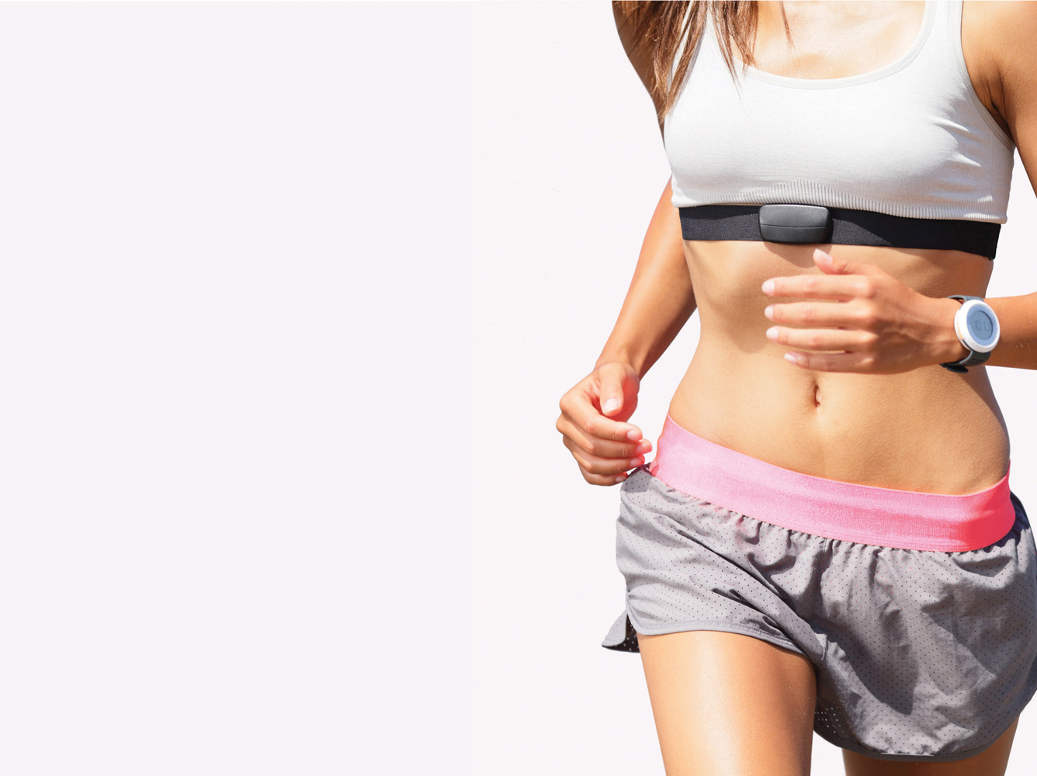
GYVENAM AKTYVIAI
1 arba 2 kokteilio porcijos kasdieną, tuo metu kai išalkote ir suprantate, kad laiko pavalgyti neturite.
Notes:
Šiandieninis gyvenimo tempas dažnai nepalieka laiko pilnavertiškai pavalgyti. Kai kurie specialistai tvirtina, kad valgyti reikia penkis kartus per dieną, kiti sako, kad trijų kartų visiškai pakanka. Kokteiliai padės jums visą laiką likti judriems ir kartu būti sveikiems ir energingiems. Jie duoda galimybę gauti visą maistinių medžiagų, reikalingų teisingam organizmo funkcionavimui ir intensyviai protinei veiklai, rinkinį. Gyvūninių ir augalinių baltymų derinys skirtingos įsisavinimo trukmės dėka suteiks ilgalaikį sotumo jausmą.
Reguliarus kokteilių vartojimas aprūpins jus būtinais nutrientais ir padidins organizmo gynybines galias. Subalansuota kokteilių sudėtis optimizuos virškinimo procesą ir suteiks papildomos energijos.

Slide 20

Kokteiliai bus labai naudingi
tiems, kurie
rūpinasi odos, plaukų ir nagų grožiu
vertina
savo laiką
nori išlaikyti normalų svorį
sportuoja
dažnai pavargsta ar patiria stresą
turi virškinimo sutrikimų
Notes:
DDBS reikalingi tiems, kurie:
Vertina savo laiką
Mėgsta tai, kas skanu ir natūralu
Teisingai maitinasi
Rūpinasi savo grožiu
Sportuoja
Mėgsta aktyviai ilsėtis
Taip pat:
Žmonėms, patiriantiems didelius fizinius krūvius
Patiriantiems nuovargį ir stresą
Turintiems virškinimo problemų
Reabilitacijos po traumų ar operacijų metu
Visiems, norintiems išsaugoti normalų svorį
Norintiems turėti sveikus plaukus, nagus ir odą
Pagyvenusiems žmonėms

Slide 21
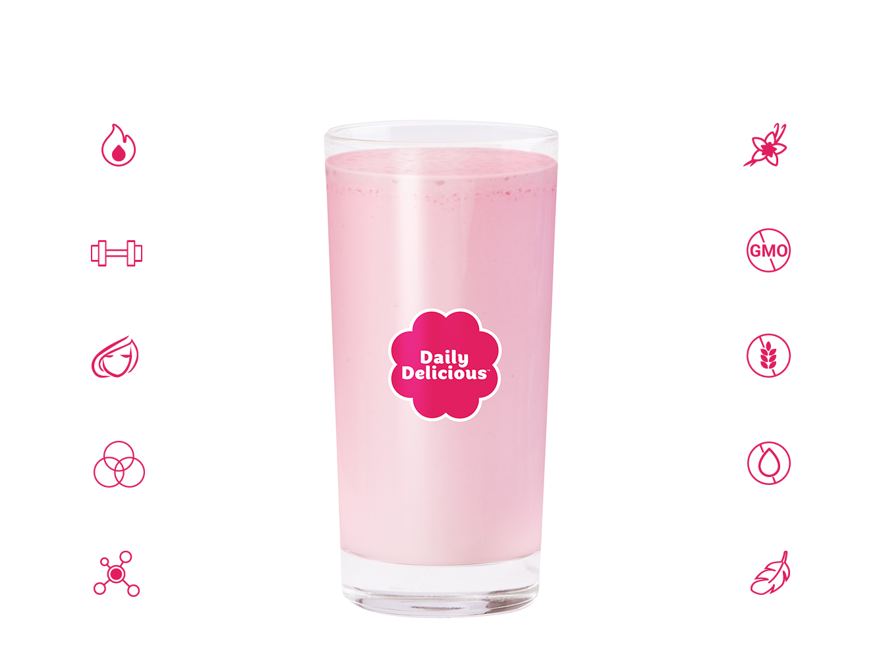
Daily Delicious Beauty Shake porcija
195 kalorijos
Natūralus skonis
21g baltymų
Be GMO
11 grožio
nutrientų
Be gliuteno
Baltyminė
formulė
Be hidrintų riebalų
Kolagenas Verisol ®
Švelnus ir lengvas

Slide 22
